Slide 1
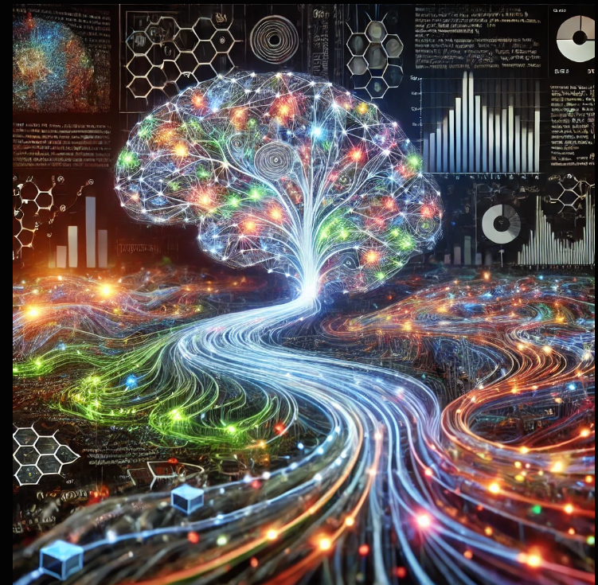
Lifelong learning of neural networks
Monika Etrych
Opiekun: prof. Bogdan Kwolek

Slide 2
Motywacja
Uczenie ciągłe daje możliwość douczania modeli, a nie trenowania ich od początku za każdym razem kiedy pojawi się nowa klasa, co pozwala uzyskać dostosowany model do nowych klas znacznie szybciej i zużywając mniej zasobów.
Badania pokazują, że uczenie ciągłe daje bardzo dobre rezultaty na benchmarkach, jednak brakuje badań potwierdzających działanie na rzeczywistych danych, gdzie liczba klas jest znacznie większa.

Slide 3
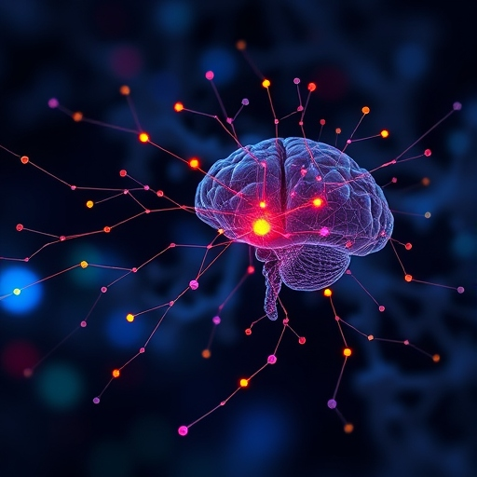
Cel pracy
Nierozwiązanym problemem w uczeniu ciągłym jest brak potwierdzenia skuteczności na rzeczywistych danych, dlatego to będzie głównym wyzwaniem w mojej pracy.
Próba dopasowania modelu do rzeczywistego zbioru danych.
Próba udowodnienia, że uczenie ciągłe nadaje się w rozwiązywaniu rzeczywistych problemów (działa nie tylko na benchmarkach).
Dane:
dane pomieszczeń, punkty blisko położone obok danego

Slide 4



Trzy główne podejścia do problemu:
Regularization-base
Memory-base [1]
Dynamic architecture

Slide 5
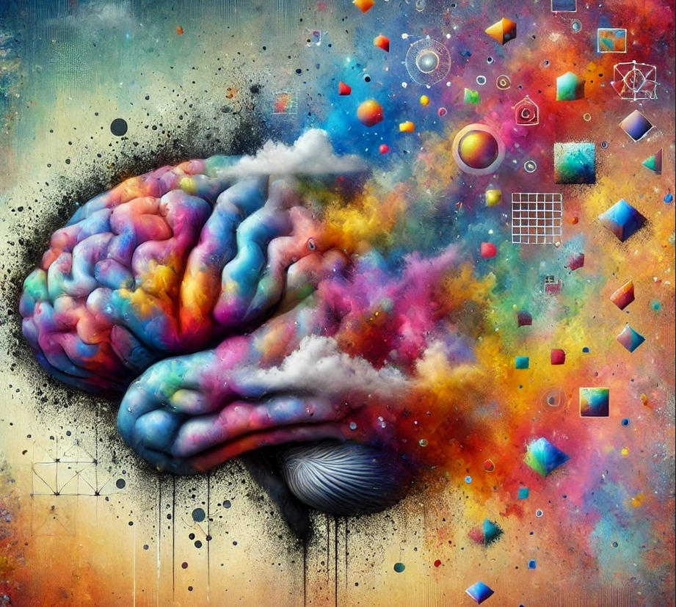
Problem catastrophic forgetting
Problem dotyka głównie metody oparte o regularyzację. Modele wraz z treningiem nowych klas zapominają starych.

Slide 6
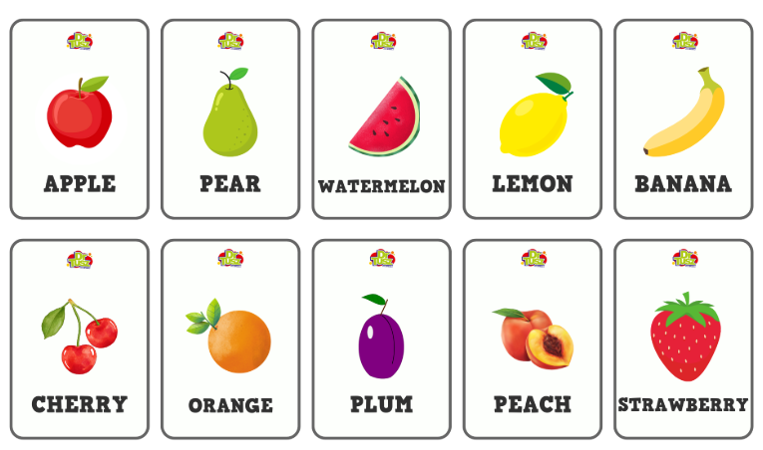
Fiszki

Slide 7

Problemy podejścia memory-base:
Przechowywanie tylko wartościowych (trudnych) danych, które będą faktycznie coś zmieniać w naszym modelu:
problem wyboru istotnych danych do powtórek
problem zarządzania danymi
słaba jakość danych

Slide 8



Trzy scenariusze uczenia ciągłego:
Class Incremental Learning (CIL)
Task Incremental Learning (TIL)
Domain Incremental Learning (DIL)
i czwarty:
Blurry-CIL

Slide 9
Metody:
Rainbow memory [2]
Memory Selection with Contrastive Learning (MSCL) [3]
Elastic Weight Consolidation (EWC)
Knowledge Distillation (KD)

Slide 10

Rainbow memory
Scenariusz (blurry-CIL)
CutMix pozwala na uzyskanie próbek do powtórzenia modelu poprzez pomieszanie klas i etykiet.
AutoAugmentation automatycznie zmienia obrazy, tak aby były lepiej rozpoznawane przez model.
Diversity Aware Sampling na podstawie niepewności klasyfikacji (prawdopodobieństwa należenia do danej klasy) wybiera obserwacje, które mają wysokie prawdopodobieństwo przynależności do wielu klas jednocześnie.

Slide 11
Przegląd publikacji
[1]„When continual learning meets robotic grasp detection: a novel benchmark on the Jacquard dataset”, (2023);
W badaniu przeprowadzono analizę porównawczą metod uczenia ciągłego, z pamięcią i bez pamięci. Metody z pamięcią, takie jak Memory Replay i A-GEM, osiągnęły znacznie wyższą skuteczność (ponad 90%) w porównaniu do metod bez pamięci (50-75%), co potwierdzono na benchmarku wykrywania uchwytów w zbiorze Jaquard. Wyniki pokazują istotną przewagę pamięci w poprawie wyników modeli.
[2]„Rainbow Memory: Continual Learning with a Memory of Diverse Samples”, (2019);
Artykuł wprowadza Rainbow Memory, metodę zaprojektowaną do rozwiązywania problemów w scenariuszach blurry-class incremental learning (blurry-CIL), gdzie zadania nakładają się klasami. Kluczowe strategie, takie jak Diversity Aware Sampling i Mixed-Label Data Augmentation (CutMix), znacząco poprawiają skuteczność metody, która przewyższa istniejące podejścia na testowanych zbiorach danych.
[3]„Imbalanced data robust online continual learning based on evolving class aware memory selection and built-in contrastive representation learning”, (2024);
Praca analizuje metody pamięciowe w uczeniu na niezbalansowanych danych, wskazując MSCL jako najskuteczniejsze rozwiązanie. Dzięki mechanizmowi wyboru próbek opartemu na odległości w przestrzeni cech oraz integracji IWL (Contrastive Learning Loss), MSCL zapewnia wysoką różnorodność i skuteczność, szczególnie w scenariuszach z niezbalansowanymi danymi.

Slide 12
Źródła:
[1] „When continual learning meets robotic grasp detection: a novel benchmark on the Jacquard dataset” (2023) Rui Yang, Matthieu Grard, Emmanuel Dellandréa, Liming Chen
[2] „Rainbow Memory: Continual Learning with a Memory of Diverse Samples” (2021) Jihwan Bang, Heesu Kim, YoungJoon Yoo, Jung-Woo Ha, Jonghyun Choi
[3] „Imbalanced data robust online continual learning based on evolving class aware memory selection and built-in contrastive representation learning” (2024) Rui Yang and Matthieu Grard and Emmanuel Dellandréa and Liming Chen

